Slide 1
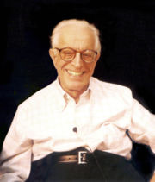
Рационально – эмотивная терапия А. Эллиса

Slide 2
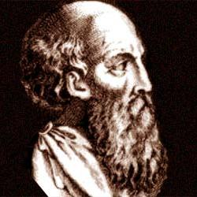
Метод относится к когнитивному направлению психотерапии.
«Людям мешают не вещи, а то, какими они их видят»
Эпиктет

Slide 3
Человек рождается с определенным потенциалом, имеющим две стороны: рациональную и иррациональную; конструктивную и деструктивную, стремящуюся к любви и росту и стремящуюся к разрушению и самообвинению и т.д.

Slide 4
Источник психологических нарушений при всем своем многообразии — это система индивидуальных иррациональных представлений о мире, усваиваемая, как правило, в детстве от значимых взрослых.

Slide 5
Дескриптивные когниции содержат информацию о реальности, о том, что человек воспринял в мире, это "чистая" информация о реальности.
Оценочные когниции отражают отношение человека к этой реальности.

Slide 6
“Кодекс невротика” — ошибочные суждения, стремление выполнить которые ведет к психологическим проблемам.
Примеры:
“я должен всем доказать, что я — преуспевающий, умелый и удачливый человек; когда меня отвергают — это ужасно”;
“я должен нравиться всем значимым для меня людям”;
“лучше всего — ничего не делать, пусть жизнь решает сама”.

Slide 7
А-В-С-D — теория
А — активирующее событие,
В (belief) — мнение о событии,
С (consequence) — последствие (эмоциональное или поведенческое) события;
D (dispating) — последующая реакция на событие (в результате мыслительной переработки);
Е (effect) — завершающее ценностное умозаключение (конструктивное или деструктивное)

Slide 8
Первый этап - кларификация, прояснение параметров события (A), в том числе параметров, наиболее эмоционально затронувших клиента, вызвавших у него неадекватные реакции.
Второй этап - идентификация эмоциональных и поведенческих последствий воспринятого события (С).

Slide 9
А. Эллис выделил четыре наиболее распространенные группы иррациональных установок, создающих проблемы:
1. Катастрофические установки.
2. Установки обязательного долженствования.
3. Установки обязательной реализации своих потребностей.
4. Глобальные оценочные установки.

Slide 10
Третий этап - реконструкция иррациональных установок.
Четвертый этап - закрепление адаптивного поведения с помощью домашних заданий, выполняемых клиентом самостоятельно.

Slide 11
Анализ поведения клиента или самоанализ по схеме: “событие-восприятие-реакция- обдумывание-вывод” обладает весьма высокой продуктивностью и обучающим эффектом.

Slide 12
Психологические предпосылки РЭТ:
1) признание личной ответственности за свои проблемы;
2) принятие идеи, что имеется возможность решительно повлиять на эти проблемы;
3) признание, что эмоциональные проблемы проистекают из иррациональных представлений;
4) обнаружение (осознавание) этих представлений;
5) признание полезности серьезного обсуждения этих представлений;
6) согласие прилагать усилия к конфронтации со своими алогичными суждениями;
7) согласие на использование РЭТ.

Slide 13
Описание консультативного
и психотерапевтического процесса

Slide 14
Главная цель — помощь в пересмотре системы убеждений, норм и представлений.
Частная цель — освобождение от идеи самообвинения.

Slide 15
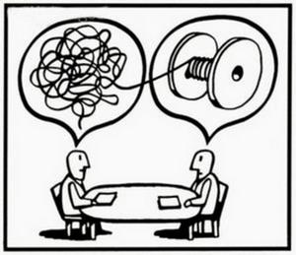
Позиция психолога -консультанта или психотерапевта, работающих в русле данной концепции директивна.

Slide 16
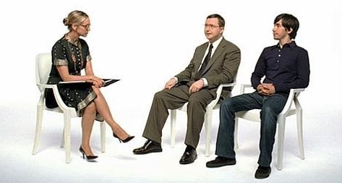
Позиция клиента - роль ученика.
Клиент проходит три уровня инсайта: поверхностный (осознание проблемы),
углубленный (распознавание собственных интерпретаций),
глубинный (на уровне мотивации к изменению).

Slide 17
Психотехника в рационально-эмотивной терапии.
1. Обсуждение и опровержение иррациональных взглядов
2. Когнитивное домашнее задание
3. Рационально-эмотивное воображение
4. Ролевая игра
5. Атака на страх

